Slide 1


数智工厂-设备模块使用手册
版本号：数智工厂3.10.0版本
时 间：2025年07月15日
汇报人：XXX 时间：2023.03. 08
一切以客户为中心 | 诚信 | 创新 | 高效 | 奋斗

Slide 2
目录
01
能耗日报表
Contents
02
能耗周期统计
03
能耗班次统计
04
仪表月报表

Slide 3
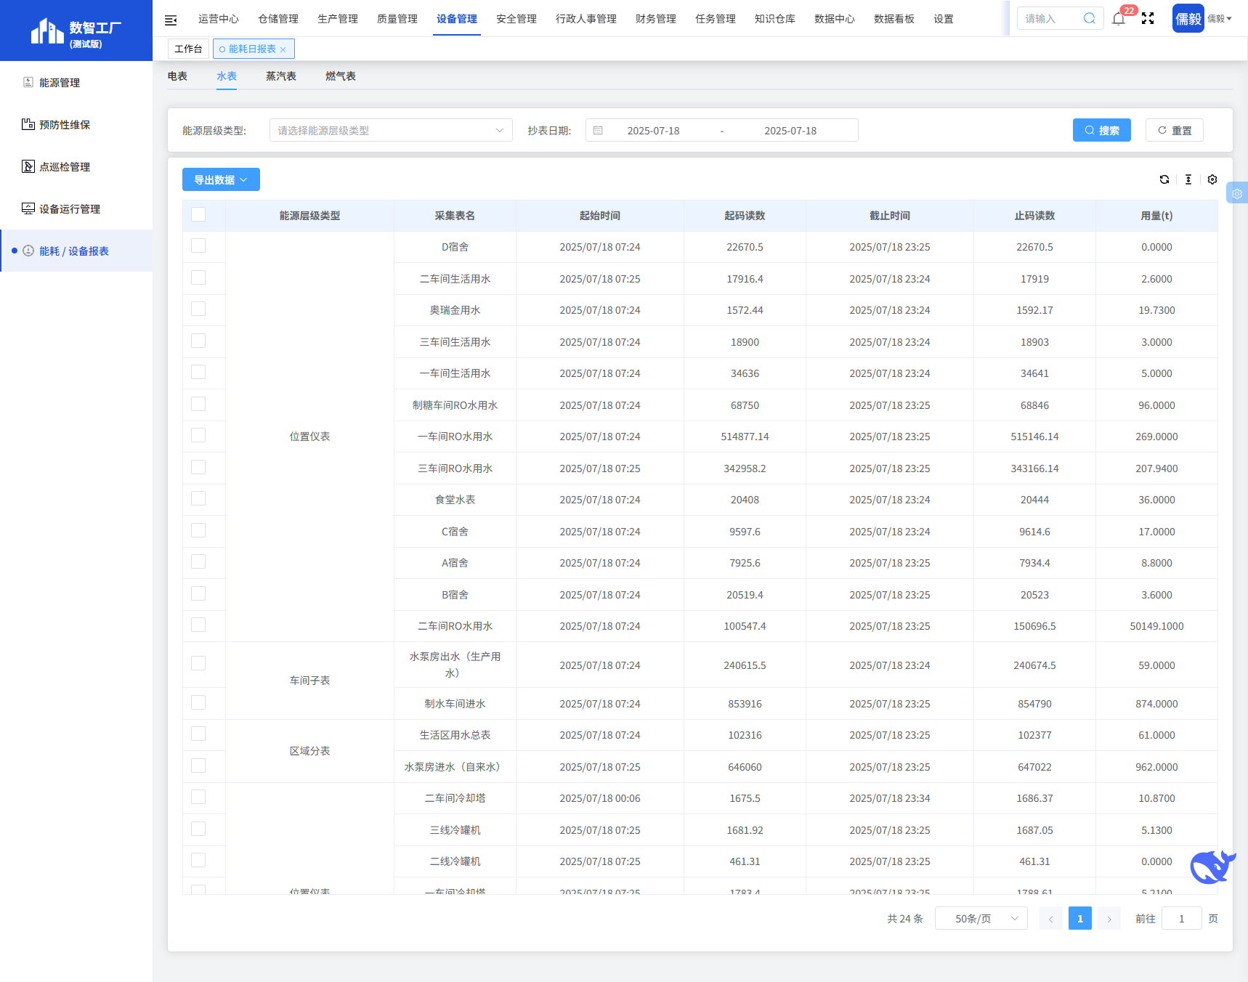
1.能耗日报表
功能描述：选择某天不同层级的仪表，统计当天用量

Slide 4
目录
01
能耗日报表
Contents
02
能耗周期统计
03
能耗班次统计
04
仪表月报表

Slide 5
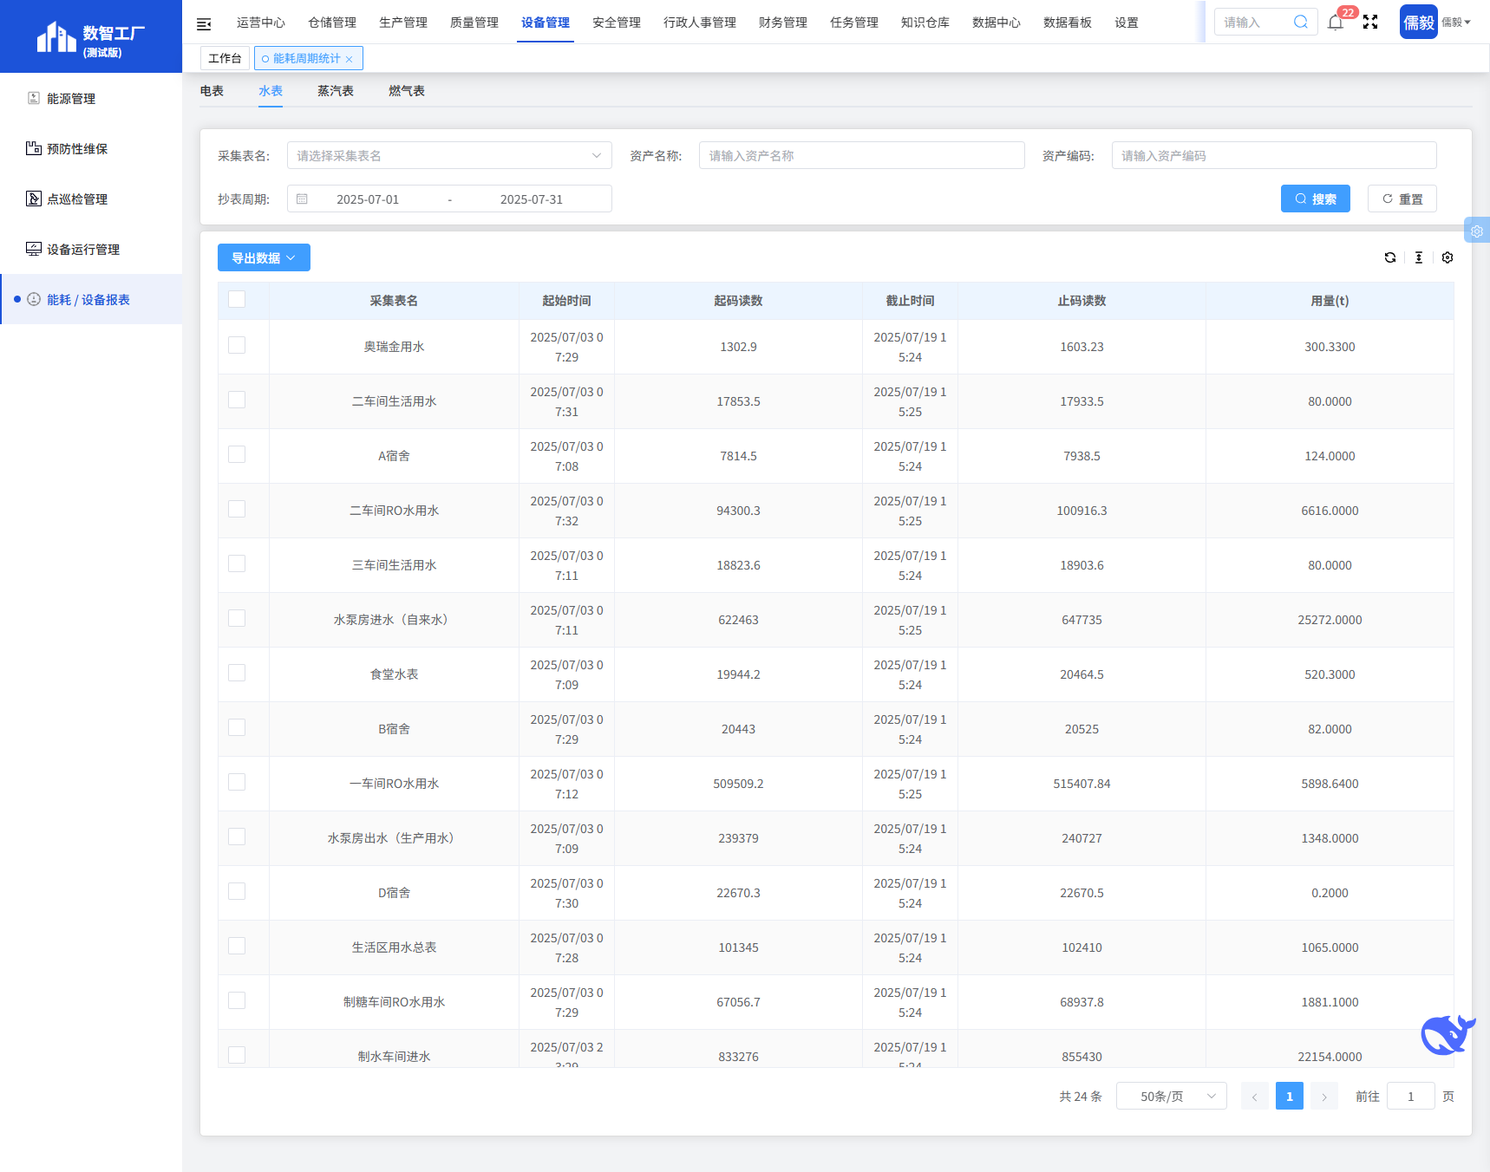
2.能耗周期统计
功能描述：选择某个时间段，统计仪表的用量

Slide 6
目录
01
能耗日报表
Contents
02
能耗周期统计
03
能耗周期统计
04
仪表月报表

Slide 7
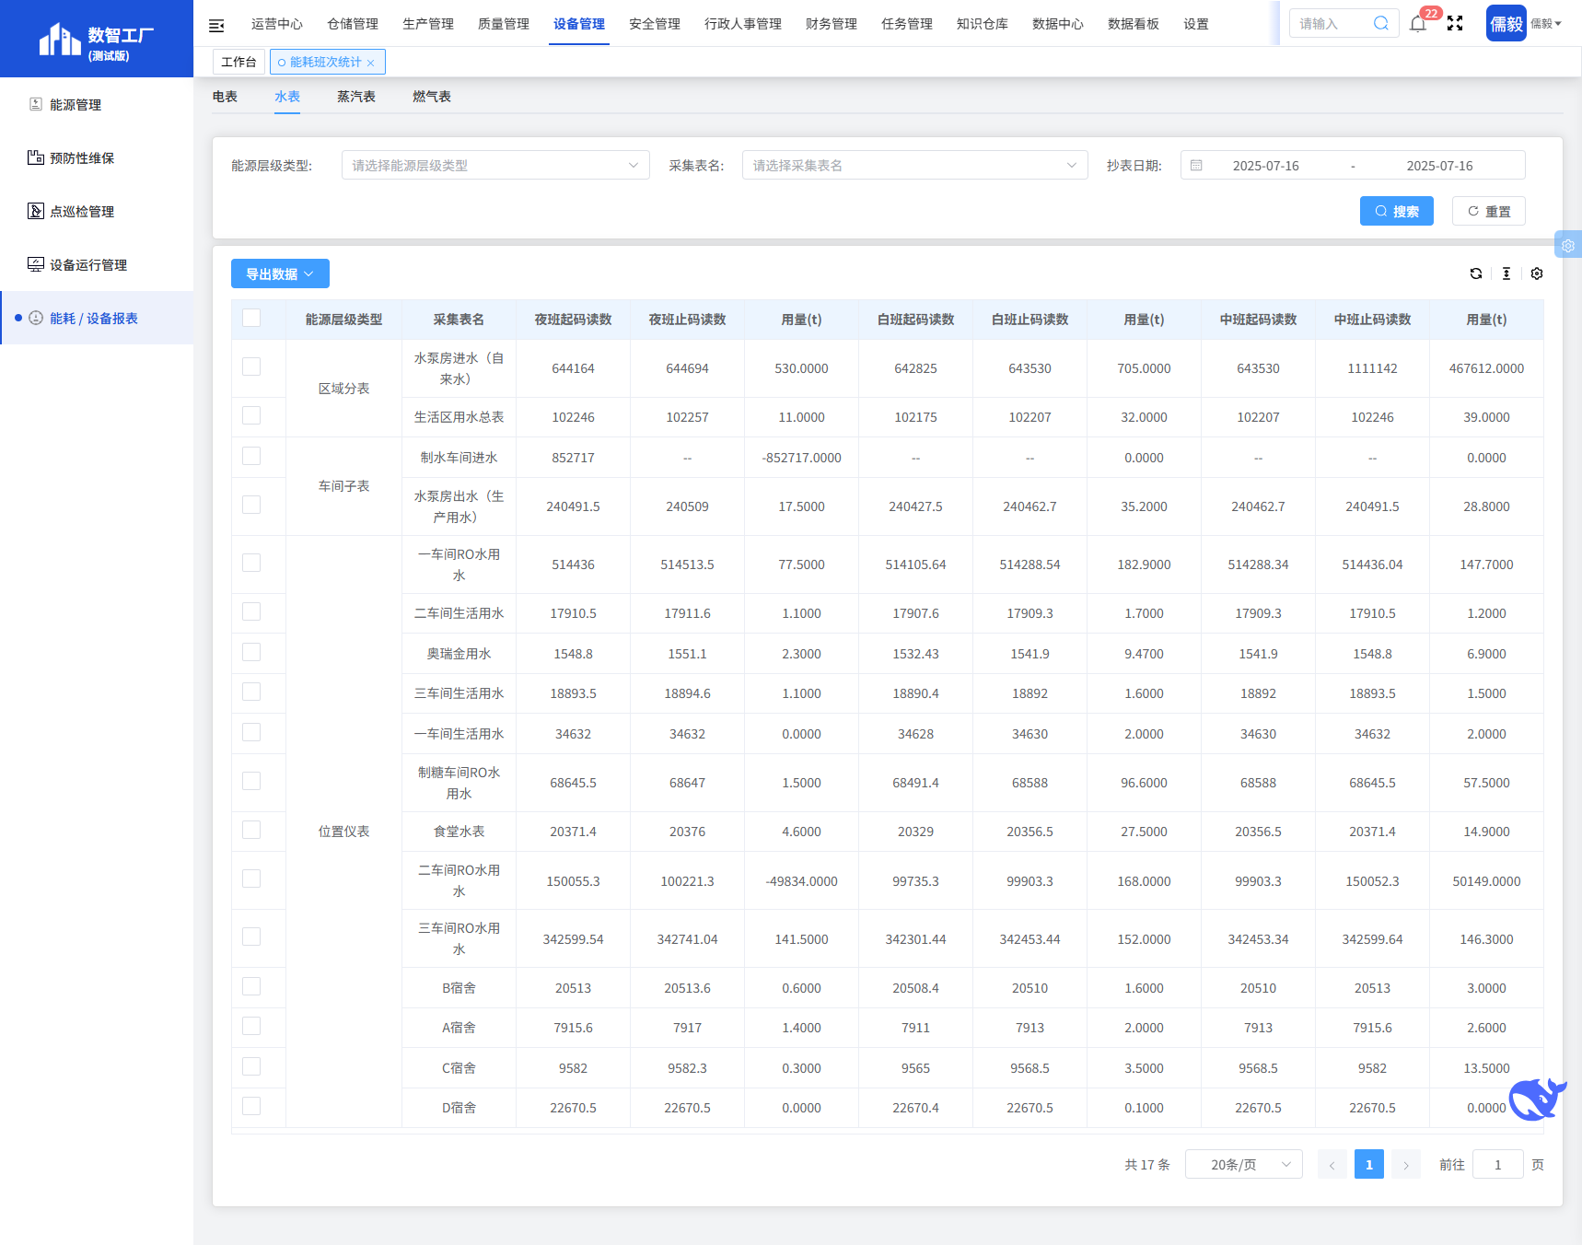
3.能耗班次统计
功能描述：选择某天不同层级的仪表，统计当天三个班次的用量

Slide 8
目录
01
能耗日报表
Contents
02
能耗周期统计
04
能耗班次统计
04
仪表月报表

Slide 9
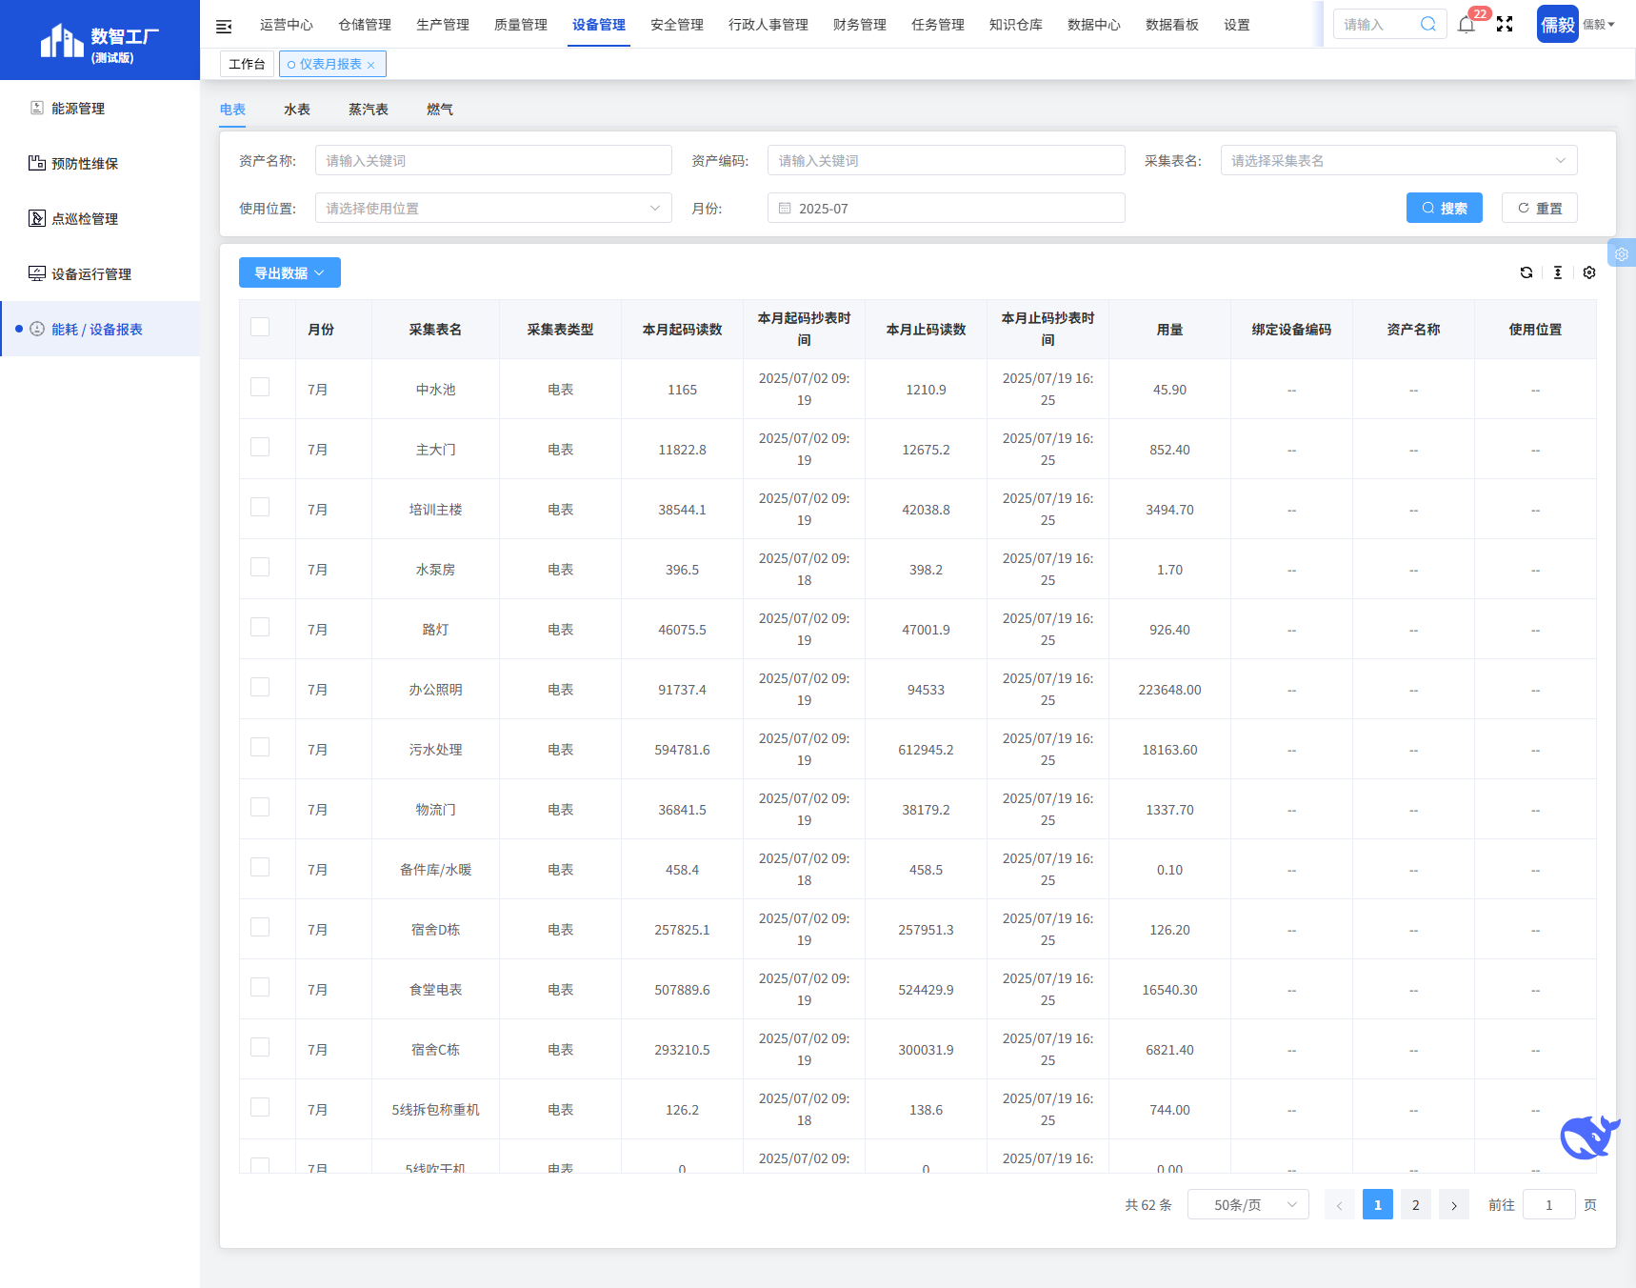
4.仪表月报表
功能描述：选择某个月份，统计仪表的用量

Slide 10
THE END
数智工厂-设备模块使用手册
汇报人：XXX 时间：2023.03. 08
版本号：数智工厂3.10.0版本
时 间：2025年07月15日
一切以客户为中心 | 诚信 | 创新 | 高效 | 奋斗

